Slide 1
苏教版 数学 一年级 上册
认识11-20各数
11到20各数的认识
第1课时
课前导入
探究新知
课堂练习
课堂小结
课后作业
WWW.PPT818.COM

Slide 2
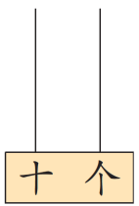
课前导入
这是计数器，用来表示数。
个位，表示几个一
十位，表示几个十

Slide 3
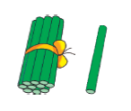
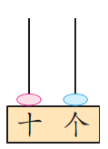
探究新知
1
1
1个十和1个一合起来是11。

Slide 4
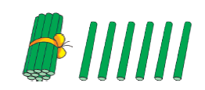
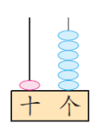
1
6
1个十和6个一合起来是（ ） 。
16

Slide 5
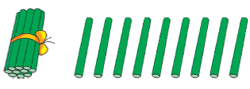
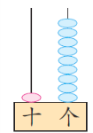
1
9
（ ）个十和（ ）个一合起来是（ ）。
1
9
19

Slide 6
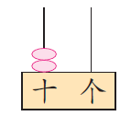
2
0
（ ）个十是20 。
2

Slide 7
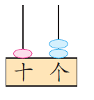
课堂练习
1.
1
2
1个十和2个一

Slide 8
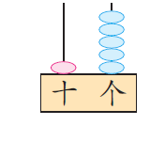
1.
1
5
( )
个十和
1
5
个一

Slide 9
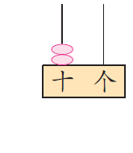
1.
2
0
( )
个十
2

Slide 10
2.从13数到20。

Slide 11
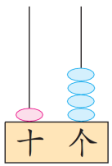
3.看数画一画。
1
4
1
7

Slide 12
3.看数画一画。
1
8
2
0

Slide 13
4.
1
5
（1）15里面有（ ）个十和（ ）个一。
13
（2）1个十和3个一合起来是（ ） 。
20
（3）2个十是（ ） 。

Slide 14
5.
12
14
15
17
18
20
18接近10还是接近20？
18接近20。

Slide 15
5.
12
14
15
17
18
20
13接近10还是接近20？
13接近10。

Slide 16
6.在○里填“＞”或“＜” 。
＞
＜
＜
＞
11
10
12
13
19
20
15
5

Slide 17
7.
一共有（ ）个房间。 住第（ ）号， 住第（ ） 号， 住第（ ）号， 住第（ ）号， 住第（ ）号。
20
7
9
11
18
20

Slide 18
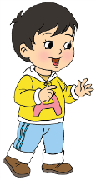
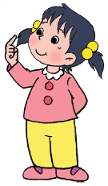
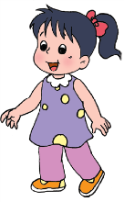
8.说一说。
8个一。
1个十。
合起来是18。

Slide 19
课堂小结
这节课你们都学会了哪些知识？
通过今天的学习，我们认识了计数器，知道了十几是由1个十和几个一组成的，20由2个十组成。

Slide 20
课后作业
1.从教材课后习题中选取；
2.从课时练中选取。

